Slide 1
О введение обновленных федеральных государственных образовательных стандартов и федеральных основных общеобразовательных программ
Содержательные особенности подготовки руководителей общеобразовательных организаций к реализации требований обновленных ФГОС и введения ФООП
Васильева Татьяна Викторовна, заместитель Министра просвещения Российской Федерации

Slide 2
ФЕДЕРАЛЬНЫЙ ЗАКОН 273-ФЗ
«ОБ ОБРАЗОВАНИИ В РОССИЙСКОЙ ФЕДЕРАЦИИ» от 29 декабря 2012
Статья 3. Основные принципы государственной политики и правового регулирования отношений в сфере образования
12 принципов
3) гуманистический характер образования, приоритет жизни и здоровья человека, прав и свобод личности, свободного развития личности, воспитание взаимоуважения, трудолюбия, гражданственности, патриотизма, ответственности, правовой культуры, бережного отношения к природе;
4) единство образовательного пространства на территории Российской Федерации;
9) автономия образовательных организаций, академические права и свободы педагогических работников и обучающихся, предусмотренные настоящим Федеральным законом, информационная открытость и публичная отчетность образовательных организаций;
10) демократический характер управления образованием, обеспечение прав педагогических работников, обучающихся, родителей (законных представителей) несовершеннолетних обучающихся на участие в управлении образовательными организациями;
12) сочетание государственного и договорного регулирования отношений в сфере образования.
Единое образовательное пространство – основа сохранения и укрепления образовательного суверенитета страны

Slide 3
ЕДИНОЕ ОБРАЗОВАТЕЛЬНОЕ ПРОСТРАНСТВО
ФЕДЕРАЛЬНЫЙ ГОСУДАРСТВЕННЫЙ ОБРАЗОВАТЕЛЬНЫЙ СТАНДАРТ
НОО
ФЕДЕРАЛЬНАЯ ОБРАЗОВАТЕЛЬНАЯ ПРОГРАММА
НОО
ООО
ООО
СОО
СОО
СОДЕРЖАТЕЛЬНОЕ ОБЕСПЕЧЕНИЕ:
100 РАБОЧИХ ПРОГРАММ ПО УЧЕБНЫМ ПРЕДМЕТАМ 1-11 КЛАСС
12 РАБОЧИХ ПРОГРАММ ПО ВНЕУРОЧНОЙ ДЕЯТЕЛЬНОСТИ
КЛЮЧЕВОЙ
ИНСТРУМЕНТ:
УТВЕРЖДЕН ФЕДЕРАЛЬНЫЙ ПЕРЕЧЕНЬ УЧЕБНИКОВ

Slide 4
ОБНОВЛЕННЫЕ ФГОС
НАЧАЛЬНОГО ОБЩЕГО И ОСНОВНОГО ОБЩЕГО ОБРАЗОВАНИЯ
Приказ Министерства просвещения Российской Федерации от 31.05.2021 № 286 «Об утверждении федерального государственного образовательного стандарта начального общего образования» (Зарегистрирован 05.07.2021 № 64100)
Приказ Министерства просвещения Российской Федерации от 31.05.2021 № 287 «Об утверждении федерального государственного образовательного стандарта основного общего образования»
(Зарегистрирован 05.07.2021 № 64101)
ВНЕСЕНИЕ ИЗМЕНЕНИЙ
ФГОС НАЧАЛЬНОГО ОБЩЕГО, ОСНОВНОГО ОБЩЕГО, СРЕДНЕГО ОБЩЕГО ОБРАЗОВАНИЯ
Приказ Министерства просвещения Российской Федерации от 18 июля 2022 г. № 569 «О внесении изменений в федеральный государственный образовательный стандарт начального общего образования, утвержденный приказом Министерства просвещения Российской Федерации от 31 мая 2021 г. № 286»
(Зарегистрирован 17.08.2022 № 69676)
Приказ Министерства просвещения Российской Федерации от 18 июля 2022 № 568 «О внесении изменений в федеральный государственный образовательный стандарт основного общего образования, утвержденный приказом Министерства просвещения Российской Федерации от 31 мая 2021 г. № 287»
(Зарегистрирован 17.08.2022 № 69676)
Приказ Министерства просвещения Российской Федерации от 12 августа 2022 г. № 732 «О внесении изменений в федеральный государственный образовательный стандарт среднего общего образования, утвержденный приказом Министерства образования и науки Российской Федерации от 17 мая 2012 г. № 413»
(Зарегистрирован 12.09.2022 № 70034)

Slide 5
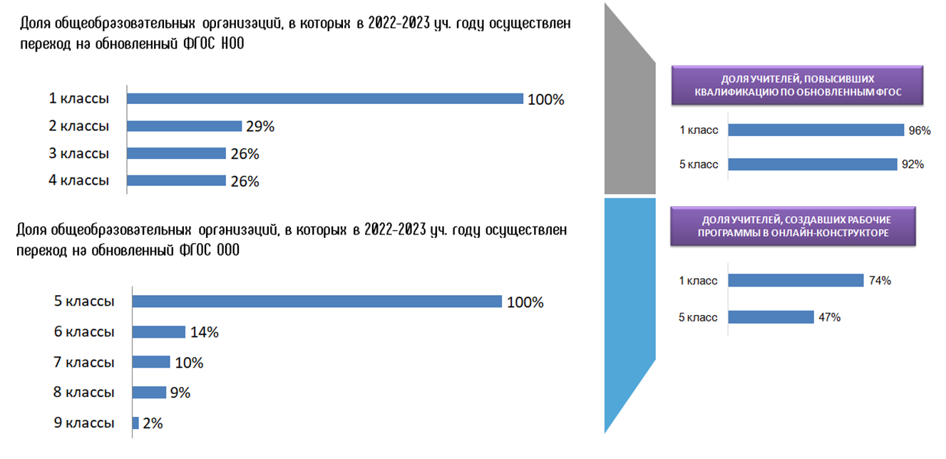
МОНИТОРИНГ РЕАЛИЗАЦИИ ОБНОВЛЕННЫХ ФГОС
НАЧАЛЬНОГО ОБЩЕГО И ОСНОВНОГО ОБЩЕГО ОБРАЗОВАНИЯ

Slide 6
ВВЕДЕНИЕ ФОП НАЧАЛЬНОГО ОБЩЕГО, ОСНОВНОГО ОБЩЕГО и СРЕДНЕГО ОБЩЕГО ОБРАЗОВАНИЯ
Класс | 1 | 2 | 3 | 4 | 5 | 6 | 7 | 8 | 9 | 10 | 11
2023/24 уч. год
Обязательное введение ФООП
ВАЖНО! 11 КЛАСС: УЧЕБНЫЙ ПЛАН НЕ МЕНЯЕТСЯ В 2023-2024 УЧЕБНОМ ГОДУ
(содержание учебных предметов и планируемые результаты приводятся в соответствие ФОП СОО)

Slide 7
АПРОБАЦИЯ ПРИМЕРНЫХ РАБОЧИХ ПРОГРАММ «МЯГКОЕ» ВНЕДРЕНИЕ
ФГОС и ФООП: МЕТОДИЧЕСКОЕ СОПРОВОЖДЕНИЕ
2021/22 учебный год
2022/23 учебный год
КОЛ-ВО РАБОЧИХ ПРОГРАММ
38 РП НОО, ООО
14 РП СОО (УГЛ.УРОВЕНЬ)
СРОКИ АПРОБАЦИИ
15 СЕНТЯБРЯ 2021 г. –
30 АПРЕЛЯ 2022 г.
22 ФЕВРАЛЯ 2023 г. –
31 МАЯ 2023 г.
КОЛ-ВО ЗАЯВОК НА УЧАСТИЕ В АПРОБАЦИИ
93 036
9 680
КОЛ-ВО УЧИТЕЛЕЙ- УЧАСТНИКОВ АПРОБАЦИИ
64 657
из 85 СУБЪЕКТОВ РФ
9 680
из 77 СУБЪЕКТОВ РФ

Slide 8
О СТРУКТУРЕ И СОДЕРЖАНИИ ФООП № ФЗ-273 «Об образовании в Российской Федерации»*

Slide 9
ФОП НОО, ООО, СОО: СОДЕРЖАТЕЛЬНЫЙ РАЗДЕЛ
Рекомендованы к утверждению (протокол заседания ФУМО от 14 апреля 2023 г. № 1/23)
ч. 6¹ ст.12
Содержание и планируемые результаты разработанных образовательными организациями образовательных программ должны быть не ниже соответствующих содержания и планируемых результатов федеральных программ

Slide 10
ФОП НОО, ООО, СОО: ОРГАНИЗАЦИОННЫЙ РАЗДЕЛ
ФЕДЕРАЛЬНЫЙ УЧЕБНЫЙ ПЛАН
СанПин
Допустимая недельная нагрузка для 5-ти дневной и 6-дневной учебной недели в зависимости
от класса обучения
ФГОС
Минимальное и максимальное количество часов на уровень обучения Предметы обязательной части
ч. 6⁴ ст.12
Образовательные организации вправе непосредственно применять при реализации соответствующих основных общеобразовательных программ федеральные основные общеобразовательные программы, а также предусмотреть применение федерального учебного плана, федерального календарного учебного графика, федеральных рабочих программ учебных предметов, курсов, дисциплин (модулей). В этом случае соответствующая учебно-методическая документация не разрабатывается.
№ ФЗ-273
Перераспределение времени на изучение предметов, по которым не проводится государственная итоговая
аттестация
ФООП
34 учебные недели
(исключение 1, 9 и 11 классы) Рекомендованное количество часов ФРП Увеличение часов на родные языки
не может быть за счет русского языка
На основании статьи 2 Федерального закона № 273-ФЗ разработка учебного плана относится к компетенции конкретной образовательной организации

Slide 11
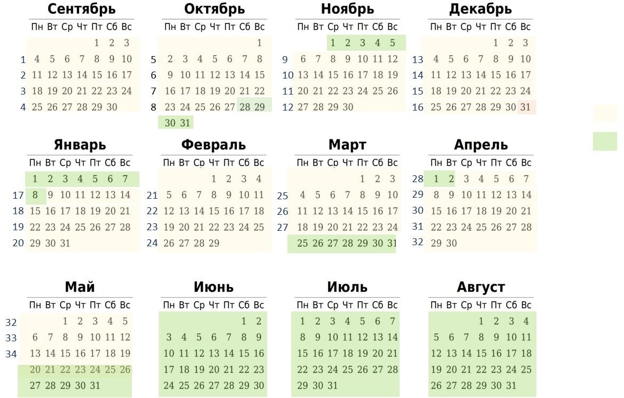
ФОП НОО, ООО, СОО: ОРГАНИЗАЦИОННЫЙ РАЗДЕЛ
ФЕДЕРАЛЬНЫЙ КАЛЕНДАРНЫЙ УЧЕБНЫЙ ГРАФИК
УЧЕБНЫЕ НЕДЕЛИ КАНИКУЛЫ
ч. 6⁴ ст.12
Образовательные организации вправе непосредственно применять при реализации соответствующих основных общеобразовательных программ федеральные основные общеобразовательные программы, а также предусмотреть применение федерального учебного плана, федерального календарного учебного графика, федеральных рабочих программ учебных предметов, курсов, дисциплин (модулей). В этом случае соответствующая учебно-методическая документация не разрабатывается.
На основании статьи 2 Федерального закона № 273-ФЗ разработка календарного учебного графика относится к компетенции конкретной образовательной организации

Slide 12
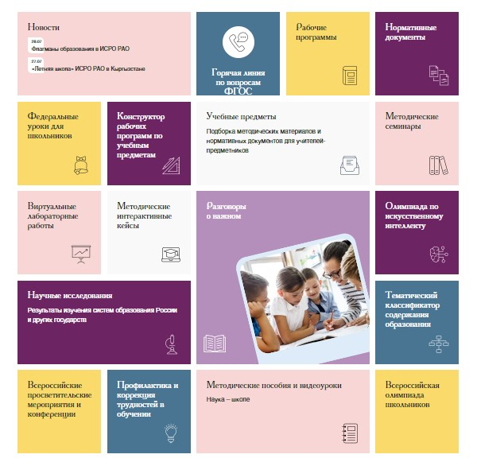
ПОРТАЛ «ЕДИНОЕ СОДЕРЖАНИЕ ОБЩЕГО ОБРАЗОВАНИЯ»
https://edsoo.ru/

Slide 15
О ВВЕДЕНИИ ФГОС и ФООП
В 2023/24 УЧЕБНОМ ГОДУ
Реализация плана перехода на обновленные ФГОС
Основные общеобразовательные программы
подлежат приведению в соответствие с ФООП
не позднее 1 сентября 2023 года
Образовательные организации
разрабатывают ООП в соответствии
с ФГОС и соответствующими ФООП
Содержание и планируемые результаты
разработанных образовательными организациями ООП должны быть не ниже соответствующих содержания и планируемых результатов ФООП
6

